Slide 1
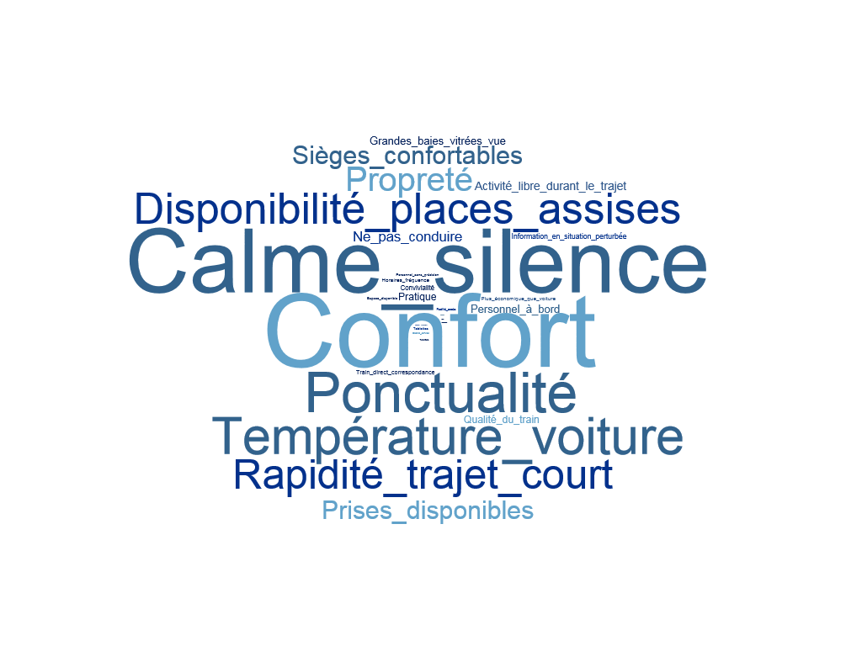
Nuage de mots – TER Axe Nord Normandie – positif
Base réponses : 710p

Slide 2
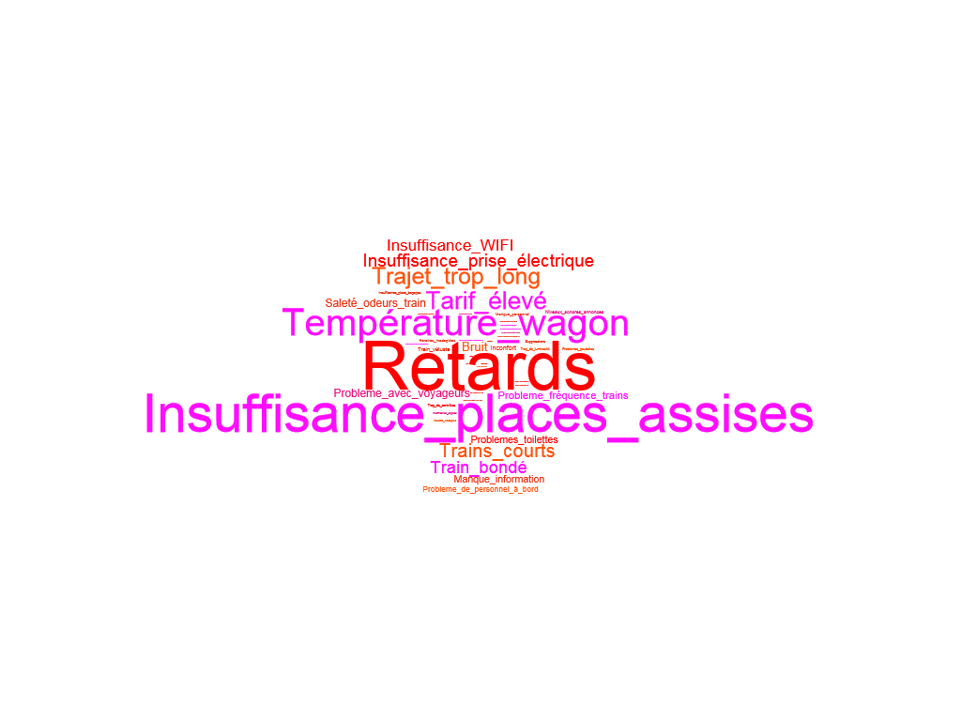
Nuage de mots – TER Axe Nord Normandie – négatif
Base réponses : 528p

